Slide 2
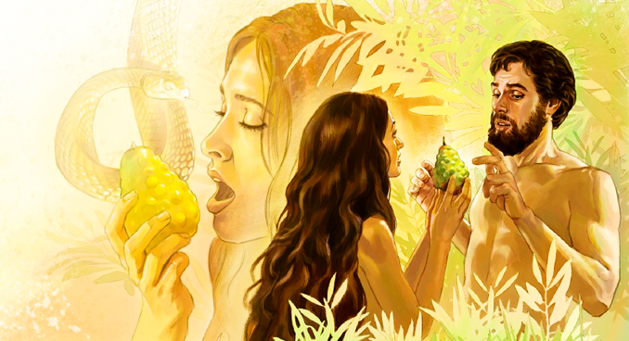
Para memorizar

Slide 3
Enfoque del estudio
En los primeros dos capítulos de la Biblia, aprendemos que en cada etapa de la Creación Dios evalúa su obra como “buena” seis veces (Gén. 1:4, 10, 12, 18, 21, 25). Al final de la semana de la Creación, durante su séptima evaluación, Dios valora su obra como “buen[a] en gran manera” (Gén. 1:31). Además, los primeros seres humanos se describen como ‘arummim, “desnudos”, “inocentes” (Gén. 2:25); aún no seducidos por la serpiente, que se caracteriza como ‘arum, “astuta” (Gén. 3:1).
Los seres humanos desobedecieron el primer mandato de Dios de no comer del árbol del conocimiento (Gén. 2:17) y, como resultado, surgieron el mal y la muerte. En consecuencia, la primera pareja tuvo que abandonar el Jardín del Edén. En este contexto de desesperanza, se pronuncia la primera profecía de esperanza, el primer evangelio. Claramente, la primera profecía mesiánica (Gén. 3:14, 15) está ubicada exactamente en el centro de la estructura del capítulo.
En la lección de esta semana estudiaremos dos temas: 1) La tentación; y 2) La salvación.

Slide 4
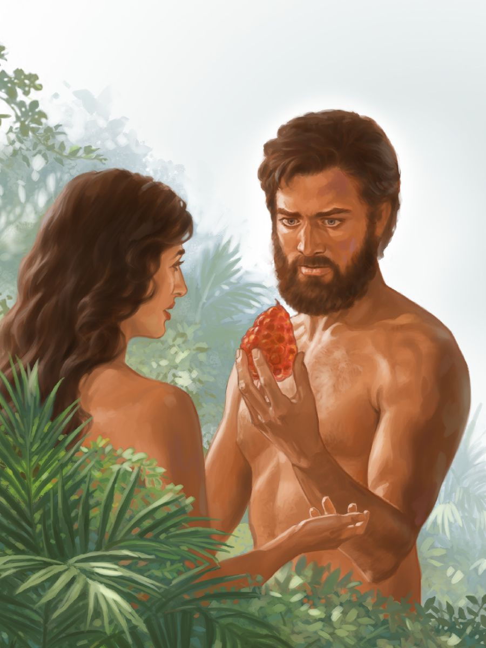
LA CAÍDA
Q
ue salió mal? Después de todo, nos acabamos de maravillar con la exitosa historia de la creación de Dios, en la que todo esta tob, es decir, «perfecto», «hermoso», y lleno de vida, Nadie conocía la muerte ni el mal. Pero ahora en Génesis 3, estamos sumidos en un abismo sin fondo en el que la humanidad no parece tener esperanza.
Este cambio de acontecimientos en la historia bíblica comienza con una conversación teológica inofensiva bajo un árbol frutal. Una conversación que termina dejando a Adán y Eva temblando ante la perspectiva del juicio divino y el posible destino de la humanidad. Pero no todo fueron malas noticias. Nos maravillaremos de los primeros rayos de esperanza, la primera profecía de la Biblia, y la promesa divina que proporciona la única respuesta al desparate del mundo.
El plan de nuestra redención no fue una reflexión ulterior, formulada después de la caída de Adán. Fue una revelación «del misterio que por tiempos eternos fue guardado en silencio». Romanos 16:25 Fue una manifestación de los principios que desde edades eternas habían sido el fundamento del trono de Dios. Desde el principio, Dios y Cristo sabían de la apostasía de Satanás y de la caída del hombre seducido por el apóstata. Dios no ordenó que el pecado existiese, sino que previo su existencia, e hizo provisión para hacer frente a la terrible emergencia. Tan grande fue su amor por el mundo, que se comprometió a dar a su Hijo unigénito «para que todo aquel que en él cree, no se pierda, mas tenga vida eterna». Juan 3:16 (El Deseado de todas las gentes, p. 13).

Slide 5
LA SERPIENTE
“Pero temo que como la serpiente con su astucia engañó a Eva, vuestros sentidos sean de alguna manera extraviados de la sincera fidelidad a Cristo.”. (2 Corintios 11: (3)
¿Quién es la serpiente y cómo engaña a Eva?
R: Las Escrituras identifican a la serpiente como el enemigo de Dios (Isa. 27:1) y lo llaman explícitamente “diablo y Satanás” (Apoc. 12:9). Para engañar a Eva utiliza el disfraz de la serpiente, y además tergiversando la Palabra, y haciéndose pasar como amigo de Dios.
La forma en que comienza el capitulo: «La serpiente» (Génesis 3:1), sorprende. El articulo definido sugiere que esta serpiente ya era bien conocida y había estado involucrada en un drama cuyo próximo episodio estaba por comenzar. El gran conflicto, que tuvo su origen en el cielo, continua su curso. El superlativo que caracteriza a la serpiente no habla de su capacidad de engaño: «Era más astuta que todos» Vers. 1. Los disparatados acontecimientos posteriores tienen sus origen en las primeras palabras de la serpiente, que de hecho fue una pregunta: «¿Conque Dios os ha dicho[…]?». Satanás se presenta así como un interprete de las palabras de Dios.
Tal ha sido la labor que Satanás ha llevado adelante con gran éxito, desde los días de Adán hasta el presente. Tienta a los hombres a desconfiar del amor de Dios y a dudar de su sabiduría. Constantemente pugna por despertar en los seres humanos un espíritu de curiosidad irreverente, un inquieto e inquisitivo deseo de penetrar en los inescrutables secretos del poder y la sabiduría de Dios. En sus esfuerzos por escudriñar aquello que Dios tuvo a bien ocultarnos, muchos pasan por alto las verdades eternas que nos ha revelado y que son esenciales para nuestra salvación (Conflicto y valor, p. 15).
Reflexionando: Si Satanás pudo engañar a una Eva sin pecado en el Edén, ¿cuánto más vulnerables somos nosotros? ¿Cuál es nuestra mejor defensa contra sus engaños?

Slide 6
EL FRUTO PROHIBIDO
“Y mandó Jehová Dios al hombre, diciendo: De todo árbol del huerto podrás comer; mas del árbol de la ciencia del bien y del mal no comerás; porque el día que de él comieres, ciertamente morirás.” (Génesis 2: 16,17).
Compara las palabras del mandamiento de Dios a Adán con las palabras de la serpiente a la mujer. ¿Cuáles son las diferencias entre los discursos y cuál es el significado de estas diferencias?
R: La primera es que Dios dijo que si desobedecían y comían de fruto del árbol del cual dijo no comieran morirían. Satanás dijo que no morirían. Dios prohibió comer del fruto, Santanas los animo a comer. Satanás utilizo dos argumentos, la inmortalidad y el ser como Dios.
La serpiente repite las mismas palabras de Dios «No morirán» (Gén. 3: 4; 2:17), pero con la pequeña palabra lo’ ,«no», antes del verbo mot, «morir». La tentación no consistía en el fruto del árbol en sí mismo, como si este contuviera alguna sustancia mágica. Tampoco tiene que ver con sexo, convirtiendo el amor humano en un pecado y a la mujer en una seductorá peligrosa. El problema ni siquiera se reduce a la desobediencia humana, convirtiendo a dios en un jefe despotico que prueba la lealtad de sus empleados. Lo que esta en juego aquí es más profundo y crucial que todas las sugerencias anteriores. Tiene que ver con el tema de la muerte. Es la tentación de la inmortalidad y, por lo tanto, de ser como Dios.
Satanás se ha estado preparando hace mucho tiempo para la ofensiva final que va a lanzar con el fin de engañar al mundo. Puso el fundamento de su obra cuando le dijo a Eva en el Edén: «No moriréis… el día que comáis de él, serán abiertos vuestros ojos, y seréis como Dios, sabiendo el bien y el mal». Génesis 3:4, 5. Poco a poco ha preparado el camino para su obra maestra de engaño: el desarrollo del espiritismo (La historia de la redención, pp. 417, 418).
Reflexionando: Piensa en todas las creencias que existen en la actualidad que enseñan que hay algo inherentemente inmortal en todos nosotros. ¿Cuán poderosa es la protección que nos brinda nuestra interpretación de la naturaleza humana y del estado de los muertos?

Slide 7
ESCONDERSE DE LA PRESENCIA DE DIOS
“Y oyeron la voz de Jehová Dios que se paseaba en el huerto, al aire del día; y el hombre y su mujer se escondieron de la presencia de Jehová Dios entre los árboles del huerto.” (Génesis 3: 8)
¿Por qué Adán y Eva sintieron la necesidad de esconderse de Dios? ¿Por qué Dios preguntó: “¿Dónde estás tú?” ¿Cómo buscaron Adán y Eva justificar su comportamiento?
R: Porque se sintieron desnudos por haber perdido las vestiduras de gloria que reflejan la presencia de Dios. Dios pregunto ¿donde estaban? Para beneficio de los culpables, quería hacer un juicio investigador, para que se dieran cuenta de lo que habían hecho y, llevarlos al arrepentimiento y la salvación. Tratan de evadir la acusación, buscando culpar a los demás.
Cuanta ironía hay entre el fuerte mensaje del Dios que todo lo ve y todo lo oye, y el ridículo comportamiento de las criaturas que actuaban como si él no viera y no oyera. Dios vio a Eva conversando con la la serpiente, escucho todas sus palabras y supo todos sus pensamientos. Dios vio a Adán comer del fruto y presencio su silencio. Dios también vio y escucho a la serpiente que él había creado junto al árbol que él había creado. El creador es el juez y, como tal, llama a todos los implicados ante su tribunal, los interroga y les pide que respondan por sus actos.
“Cuando los hombres alientan ese espíritu acusador no se contentan con señalar lo que suponen es un defecto de su hermano. Si no logran por medios moderados inducirlo a hacer lo que ellos consideran necesario, recurrirán a la fuerza. En cuanto les sea posible, obligarán a los hombres a conformarse a su concepto de lo justo. Esto es lo que hicieron los judíos en los tiempos de Cristo y lo que ha hecho la iglesia cada vez que se apartó de la gracia de Cristo. Al verse desprovista del poder del amor, buscó el brazo fuerte del estado para imponer sus dogmas y ejecutar sus decretos. En esto estriba el secreto de todas las leyes religiosas que se hayan dictado y de toda persecución, desde los tiempos de Abel hasta nuestros días (El discurso maestro de Jesucristo, pp. 107, 108).
Reflexionando: ¿Intentar culpar a otros por lo que han hecho? ¿Por qué es tan fácil para nosotros caer en la misma trampa?

Slide 8
EL DESTINO DE LA SERPIENTE
“Y pondré enemistad entre ti y la mujer, y entre tu simiente y la simiente suya; ésta te herirá en la cabeza, y tú le herirás en el calcañar.” (Génesis 3: 15)
¿Qué es esto que le dijo el Señor a la serpiente, y qué esperanza está implícita en estos versículos?
R: Dios establece un juicio con la serpiente, y también la maldice, diciéndole que su simiente herirá en el talón, pero la simiente de Dios lo herirá en la cabeza. La esperanza es que la serpiente tiene fecha de vencimiento ya que Cristo la venció con su resurrección, aplastándole la cabeza.
Dios ni siquiera responde a la patética respuesta humana. En cambio, maldice a la serpiente. Curiosamente, la serpiente es la única a la que Dios maldice. Ni el hombre ni la mujer reciben una maldición. Además, la serpiente es el único culpable que no trata de justificar sus actos. Simplemente la serpiente sabe que Dios sabe, y Dios sabe que la serpiente sabe. Por lo tanto, el texto bíblico no registra ninguna discusión entre ellos cobre el tema. Dios sabe que la serpiente es el «enemigo» que causó todo este mal (Mat. 13:28). La serpiente es la raíz de todo este disparate. Es por eso que la maldición de la serpiente no solo es única, sino que también viene como un superlativo: «Maldita más que todos» (Gén. 3:14). Este superlativo se corresponde con el superlativo de la serpiente misma: que fue como «más […] que todos» (vers. 1).
“Ningún alma es ganada para Cristo. sin que el tentador sea derrotado, y quebrantada la cabeza de la serpiente. Esto aumentará la malicia del adversario a una actividad mayor… Alarmado porque está perdiendo su presa, Satanás primero tratará de engañar, y luego de oprimir y perseguir. Hombres malos, reprochados por el precepto y el ejemplo de aquellos que acuden a la luz de la verdad bíblica, se convertirán en agentes del gran adversario de las almas, y no dejarán sin probar ningún medio para alejarlas de su fidelidad a Dios, e inducirlas a abandonar la estrecha senda de la santidad.” (Nuestra elevada vocación, p. 91).
Reflexionando ¿Por qué es tan reconfortante ver que en el mismo Edén, donde comenzó el pecado y la maldad en la Tierra, el Señor comenzó a revelar el plan de salvación?,

Slide 9
EL DESTINO DE LA HUMANIDAD
“A la mujer dijo: Multiplicaré en gran manera los dolores en tus preñeces; con dolor darás a luz los hijos; y tu deseo será para tu marido, y él se enseñoreará de ti. Y al hombre dijo: Por cuanto obedeciste a la voz de tu mujer, y comiste del árbol de que te mandé diciendo: No comerás de él; maldita será la tierra por tu causa; con dolor comerás de ella todos los días de tu vida.” (Génesis 3: 16-17)
Como resultado de la Caída, ¿qué pasó con Adán y Eva?
R: Como el pecado de la mujer se debe a su vinculación con la serpiente, el versículo que describe el juicio de Dios sobre la mujer estaba relacionado con el juicio de la serpiente. Por lo tanto, el juicio de Dios sobre la mujer, incluida la maternidad, debe entenderse en la perspectiva positiva de la salvación (comparar con 1 Tim. 2:14, 15). Para Adán como su pecado fue escuchar a la mujer y no a Dios, la tierra de la que fue tomado el hombre es maldecida (Gén. 3:17). Luego entonces el hombre tendrá que trabajar duro, y finalmente volver a ella.
Lo lógico sería que la serpiente y la mujer fueran los receptores de la maldición, ya que ambos son los protagonistas reales en la escena. Sin embargo, aunque la serpiente es el objeto directo de la maldición, es a la Simiente de la mujer a quien tendrá que enfrentar. La Simiente no debe entenderse en un sentido colectivo, es decir, como la humanidad o como un pueblo (Israel, por ejemplo); o en un sentido particular, es decir, como una persona especifica (algún tipo de guerrero). En la siguiente línea, la Simiente ha sido reemplazada por el pronombre personal hu’, «él», que es el sujeto real del verbo shup, «conclusión». Este «él» resalta de una manera particular en la estructura del párrafo y la sintaxis de la frase: aparece en el centro exacto de la estrofa y es la primer palabra de la frase.
“Cuando Dios creó al hombre lo hizo señor de toda la tierra y de cuantos seres la habitaban. Mientras Adán hubiese permanecido leal a Dios, toda la naturaleza hubiera estado bajo su señorío. Pero cuando se rebeló contra la ley divina, las criaturas inferiores se rebelaron contra su dominio. Así el Señor, en su gran misericordia, quiso enseñar al hombre la santidad de su ley e inducirle a ver por su propia experiencia el peligro de hacerla a un lado, aun en lo más mínimo”. (Conflicto y valor, p. 18).con doc
Reflexionando: Aunque tendemos a pensar que el “conocimiento” en sí es bueno, ¿por qué no siempre es así? ¿Cuáles son algunas de las cosas que es mejor que no sepamos?

Slide 10
Al final de Génesis 3 Dios se lamenta de que los seres huma nos hayan perdido su conexión con él: «Luego dijo Jehová Dios; “El hombre babía sido como uno de nosotros”» (Gén. 3; 22), traducción libre del autor). Esto sugiere que los seres humanos dejaron de ser como Dios debido al pecado. Irónicamente, dejaron de ser como Dios porque querían ser como él. Debo resaltar que el verbo hebreo hayah significa literalmente que «eran» y no «que se volvieron», como algunas versiones de la Biblia lo traducen, dando a entender de manera absurda que la comer del fruto se volvieron como Dios, lo cual le daría la razón a la serpiente astuta (Gén. 3:5). El «disparate» tiene un momento culminante con Adán y Eva abandonando el jardín del Edén (vers. 24). A partir de entonces, los humanos vivirán en el exilio, anhelando regresar nuevamente a su hogar al final del tiempo.
Hemos estudiado dos temas importantes que nos lleva desde la tentación, caída y la promesa de rescate o salvación de la raza humana.
“Cuando Dios creó a Eva, quiso que no fuera ni inferior ni superior al hombre, sino que en todo fuese su igual. La santa pareja no debía tener intereses independientes; sin embargo, cada uno poseía individualidad para pensar y obrar. Pero, después del pecado de Eva, como ella fue la primera en desobedecer, el Señor le dijo que Adán dominaría sobre ella. Debía estar sujeta a su esposo, y esto era parte de la maldición. En muchos casos, esta maldición ha hecho muy penosa la suerte de la mujer, y ha transformado su vida en una carga. Al ejercer un poder arbitrario, el hombre ha abusado en muchos respectos de la superioridad que Dios le dio. La Sabiduría infinita ideó el plan de la redención que sometió a la especie humana a una segunda prueba, dándole una nueva oportunidad” (Testimonios para la Iglesia, t. 3, p. 531).

